Slide 1

Meilenstein 1 – Gruppe 4 CS108 Programmierprojekt, FS17
Wasserschlacht Simulator 2017
Von Flavia, Patrick, Max und Julischka

Slide 2
Spielbeschreibung
Figuren haben einen Nass-Wert
Verschiedene “Waffen”-Typen:
Genauigkeit vs. Reichweite vs. Radius
Power-Ups:
Handtücher
Steinschleuder
Ect.
Wetterefekte:
Wolke
Regenschauer

Slide 3
Spielbeschreibung
Spielfeld ist Tile-Based
Diverse Geländetypen
Strategische Positionen
Verschiedene Spielziele je nach Spielart:
Gegnerischen Figuren aus dem Spiel bringen
Capture the flag
Gebäude verteidigen
Etc.

Slide 4
Spielregeln
Startguthaben
Figuren und Waffen kosten Punkte
Beliebige Kombination
In Teams oder Alle gegen Alle
Rundenbasiert
Aktionspunkte pro Runde.

Slide 5
Anforderungen
Zufällig generierte Karte
Zufällige Wetterveränderungen
Zufällig erscheinende Items
Schrittweise Synchronisation der Spieler
Menü für Aktionen
Leiste mit Eigenschaften

Slide 6
Schnittstellen zwischen Client und Server
Client
Server
Entgegennahme Benutzereingaben
Übermittelt Spielzug
Überprüft & synchronisiert Spielstatus
Chat
Grafische Benutzerschnittstelle
Verwaltet & Speichert Daten
Überprüft Spielzug Sever Speilstatus
Übergibt Spielstatus
Vermittelt Nachricht

Slide 7
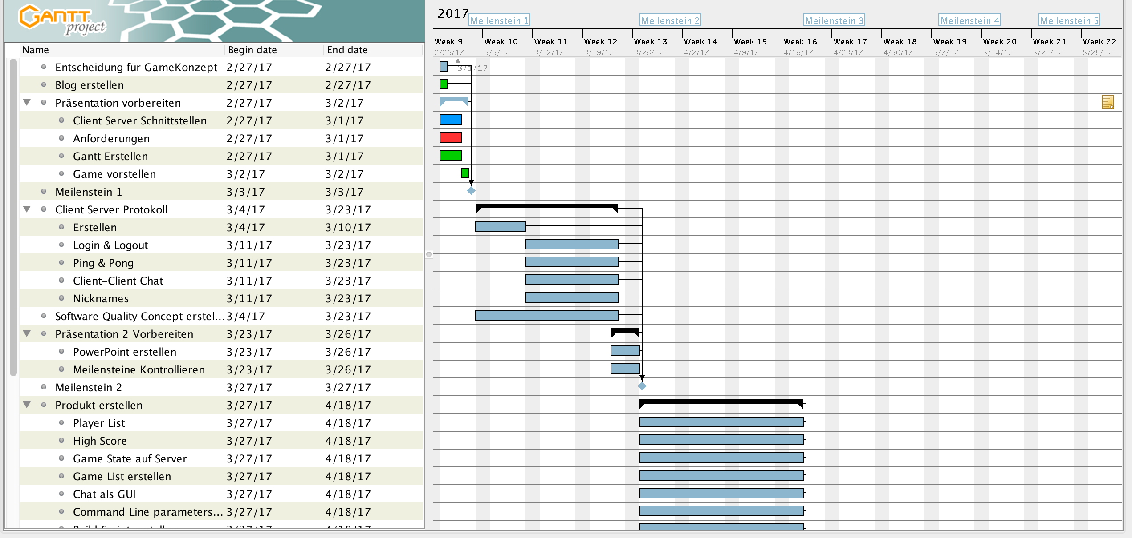
Projektplan

Slide 8
Dokumentation
Projekttagebuch auf http://wasserschlachtsimulator.blogspot.ch/

Slide 9
Vielen Dank ☺

